Slide 1
PREDICTION DISEASE HEART
Dinh-Phuc Pham
Faculty of Information Technology
Hung Yen University of Technology and Education
Intructor: Van-Hau Nguyen
21, December 2025

Slide 2
Table of Contents
Introduction
EDA (Exploratory Data Analysis)
Data Preprocessing
Model Training (baseline models)
Hyperparameter Tuning
Evaluation on Testset
Demo Inference on Gradio

Slide 3





1. Introduction
Bệnh tim mạch là nguyên nhân tử vong số 1 toàn cầu (~20,5M ca/năm, ~33% tổng tử vong; >75% ở nước thu nhập thấp–trung bình).
Suy tim rất phổ biến (~26M ca; ước tính >37,7M nếu tính cả chưa chẩn đoán), nguy cơ cả đời ~1/5, và >50% tái nhập viện trong 6 tháng.
Nhiều yếu tố nguy cơ có thể theo dõi và can thiệp (huyết áp, cholesterol, tiểu đường, BMI, hút thuốc, lối sống…). Vì vậy, dùng Machine Learning để dự đoán sớm giúp sàng lọc nhóm nguy cơ cao, ưu tiên can thiệp và giảm biến cố tim mạch

Slide 4
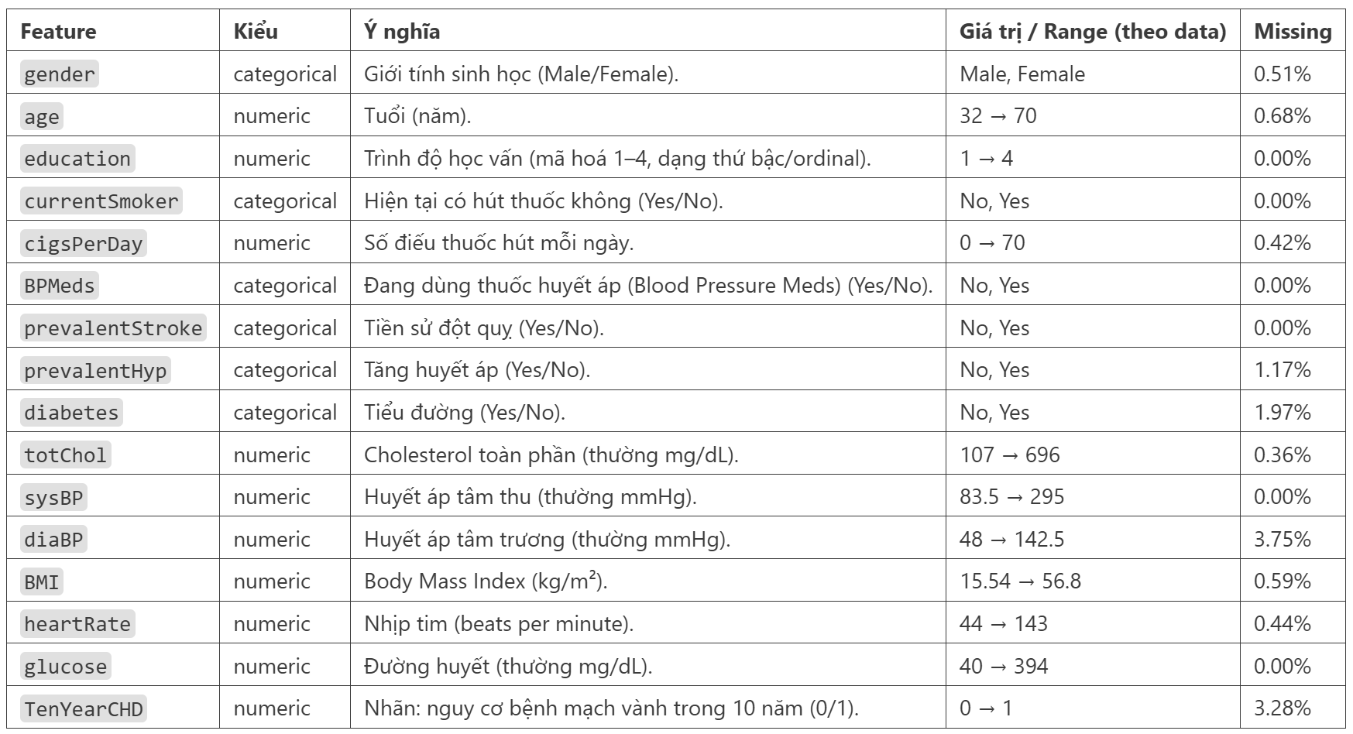
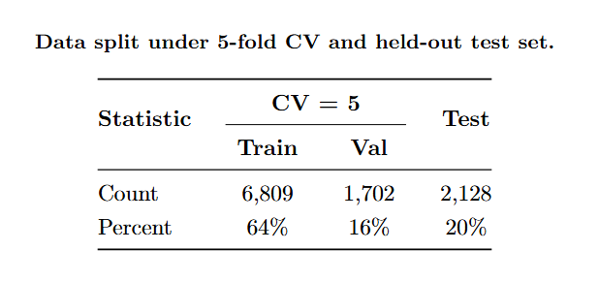
Dataset
Heart_Prediction_11KS

Slide 5
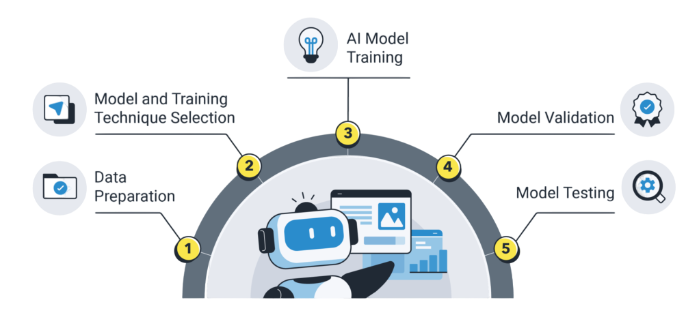


End-to-end ML Pipeline
Bài Toán: Classification (2 labels)
Dữ liệu:
Phân tích dữ liệu
Tiền xử lý dữ liệu
Chuẩn hóa dữ liệu
Các mô hình học máy:
Logistic Regression
Gaussian Naive Bayes
K-Nearest Neighbors
Support Vector Classifier
Decision Tree Classifier
Random Forest Classifier
Extra Trees Classifier
AdaBoost Classifier
Gradient Boosting Classifier
Histogram Gradient Boosting Classifier
XGBoost Classifier
LightGBM Classifier
Đánh giá mô hình
Confusion matrix
Classification Metrics:
Accuracy
Precision
Recall
F1-score

Slide 6
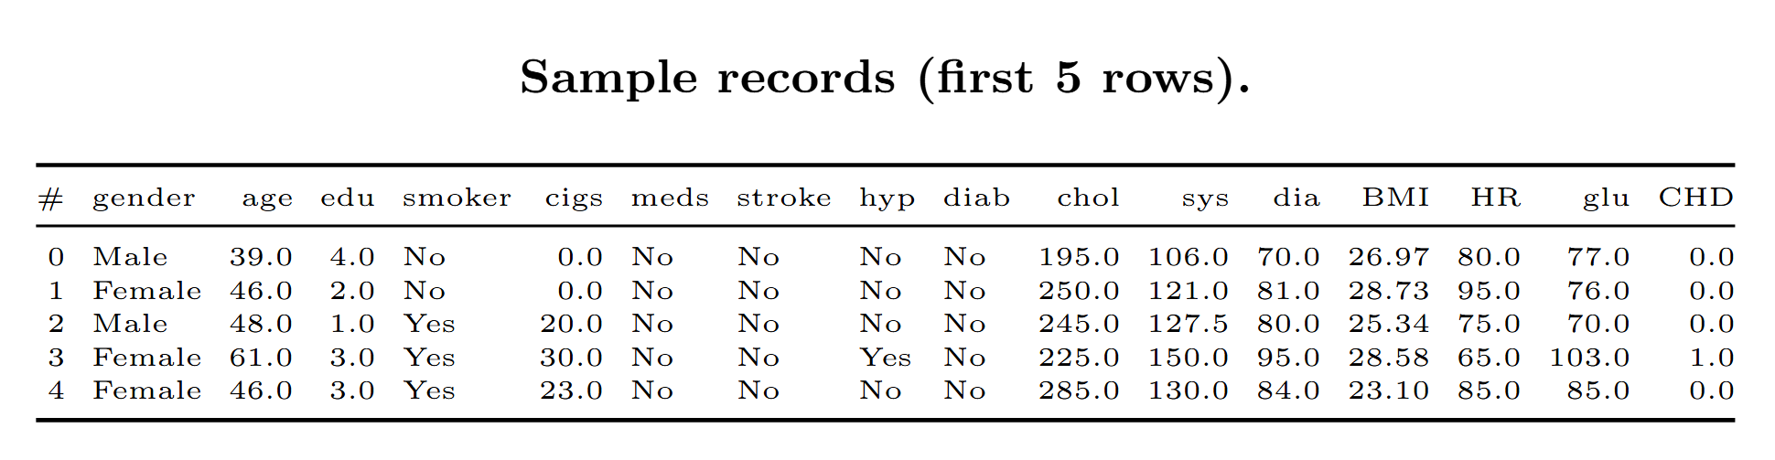
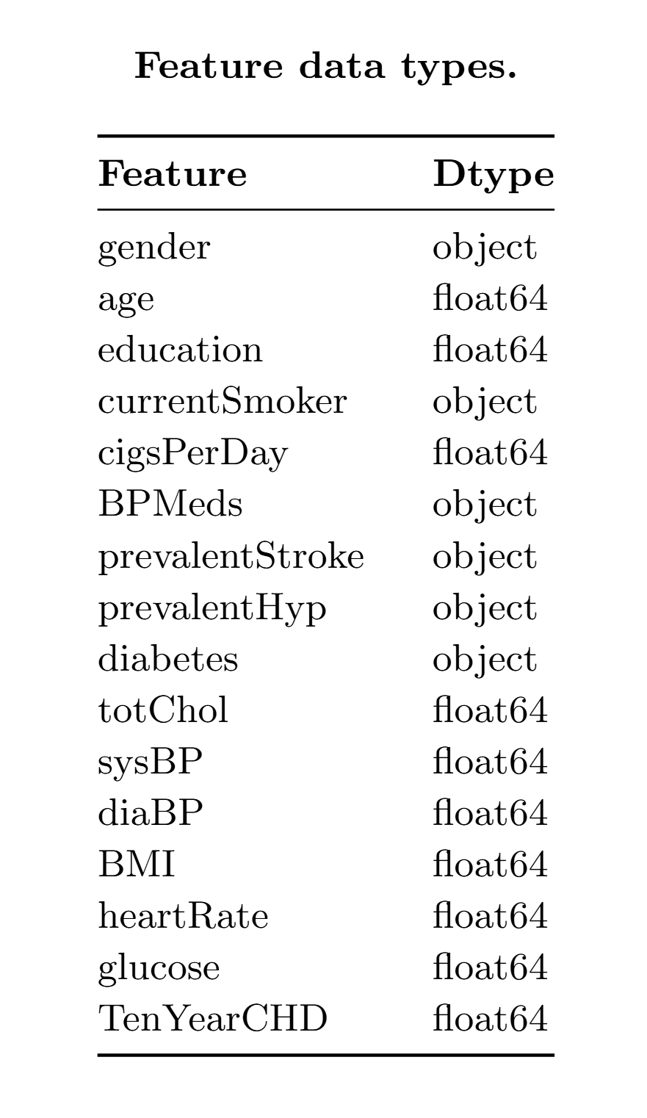
2. EDA

Slide 7
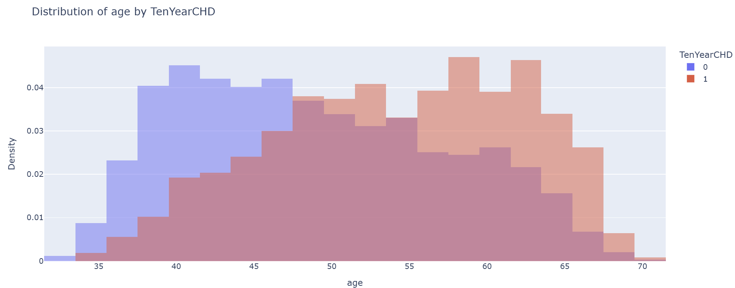
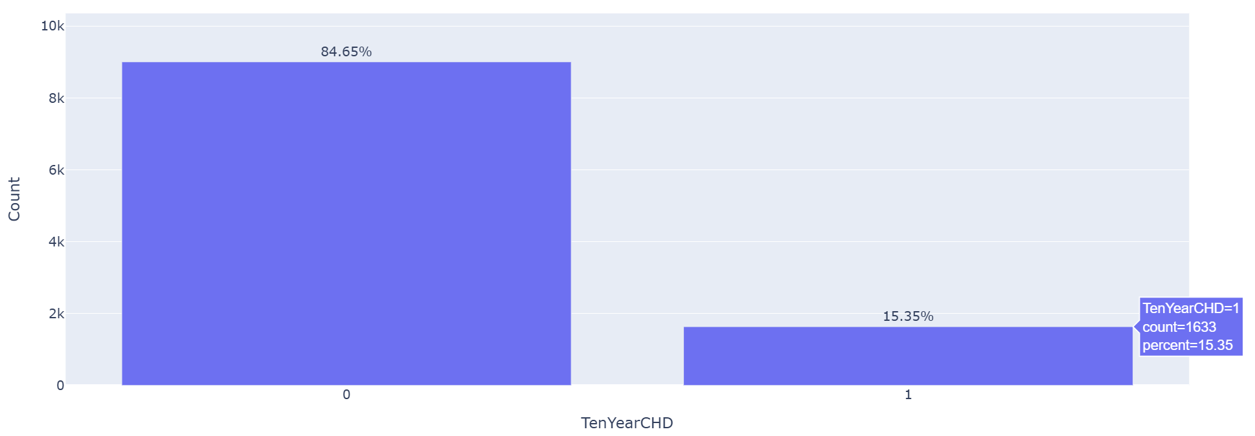
Distribution for Label
Biểu đồ histogram so sánh phân phối tuổi giữa hai nhóm TenYearCHD=0 và TenYearCHD=1 (chồng lên nhau, trục Y là mật độ)
Biểu đồ cột này dùng để đếm số lượng (count) và tính tỷ lệ (%) của hai lớp TenYearCHD (0/1), sau đó vẽ biểu đồ cột Plotly: trục Y là count, và % được hiển thị trên đầu mỗi cột.

Slide 8
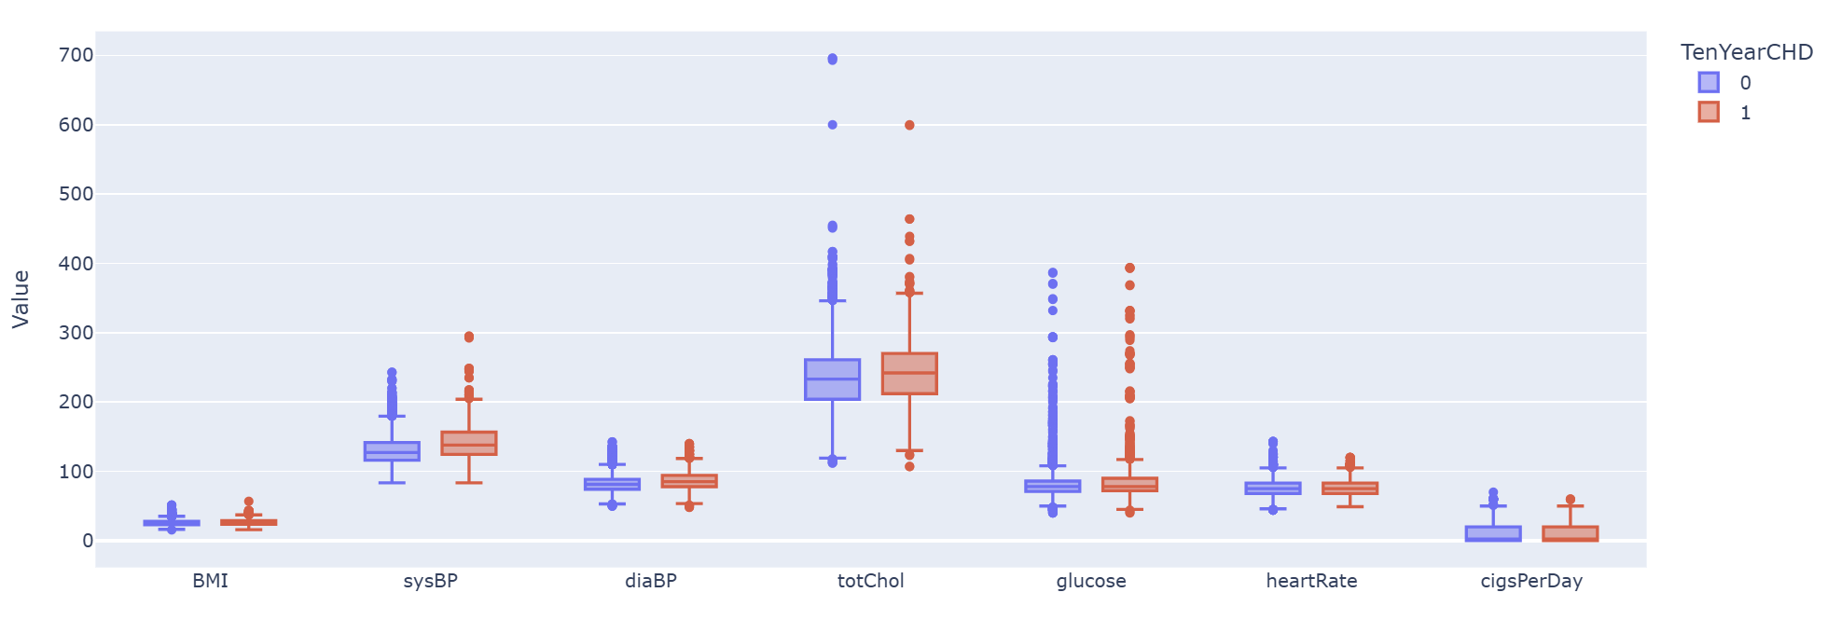
Boxplot Outlier Check
Biểu đồ boxplot dùng để so sánh các biến số (BMI, huyết áp, cholesterol, glucose, …) giữa hai nhóm TenYearCHD = 0/1, giúp nhìn nhanh trung vị (median), độ phân tán (IQR) và phát hiện outlier (điểm bất thường ngoài “râu” boxplot).

Slide 9
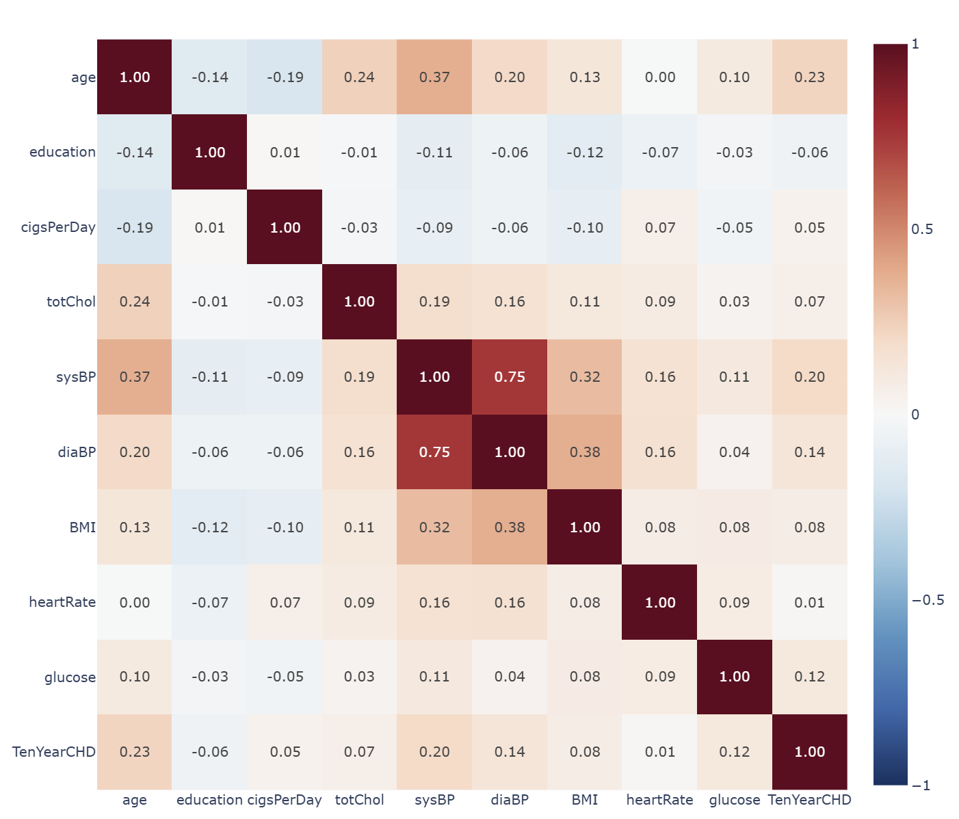
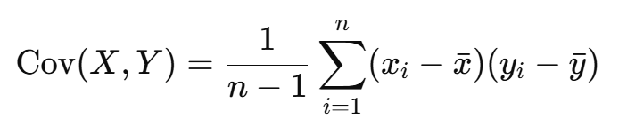
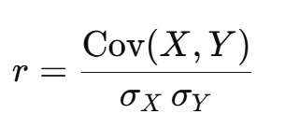
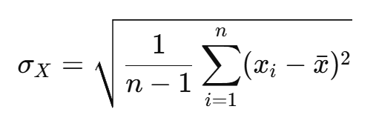
Correlation Heatmap
Heatmap tương quan cho thấy mức độ “đi cùng nhau” giữa các biến số (corr ∈ [-1, 1]): gần +1 là cùng tăng/giảm mạnh, gần -1 là ngược chiều mạnh, gần 0 là ít liên hệ tuyến tính.
Nó hữu ích để phát hiện các cặp feature tương quan quá cao (đa cộng tuyến) có thể cân nhắc bỏ bớt 1 biến hoặc dùng regularization (đặc biệt với mô hình tuyến tính). Heatmap chỉ để tham khảo, không nên chọn feature chỉ dựa vào correlation vì nó chủ yếu phản ánh feature–feature, không nói trực tiếp feature nào dự đoán target tốt.

Slide 10
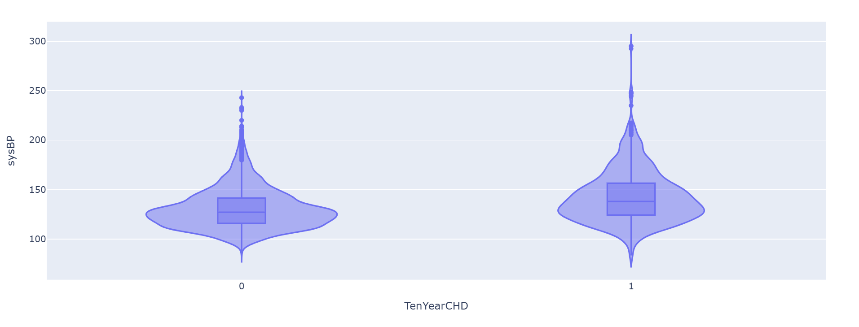
Violinplot + Boxplot
Violin plot dùng để so sánh phân phối của một biến số (ví dụ sysBP hoặc age) giữa 2 nhóm TenYearCHD = 0/1.
Phần “violin” thể hiện mật độ phân phối (phình to = dữ liệu tập trung nhiều).
Bên trong thường kèm boxplot: median (đường giữa) và IQR Q1–Q3 (hộp).
Có thể hiện outlier nếu bật điểm.
Nhìn xem violin/box của nhóm TenYearCHD=1 có dịch lên cao hay phân tán rộng hơn so với nhóm 0 để đánh giá biến đó khác biệt như thế nào giữa 2 nhóm.

Slide 11
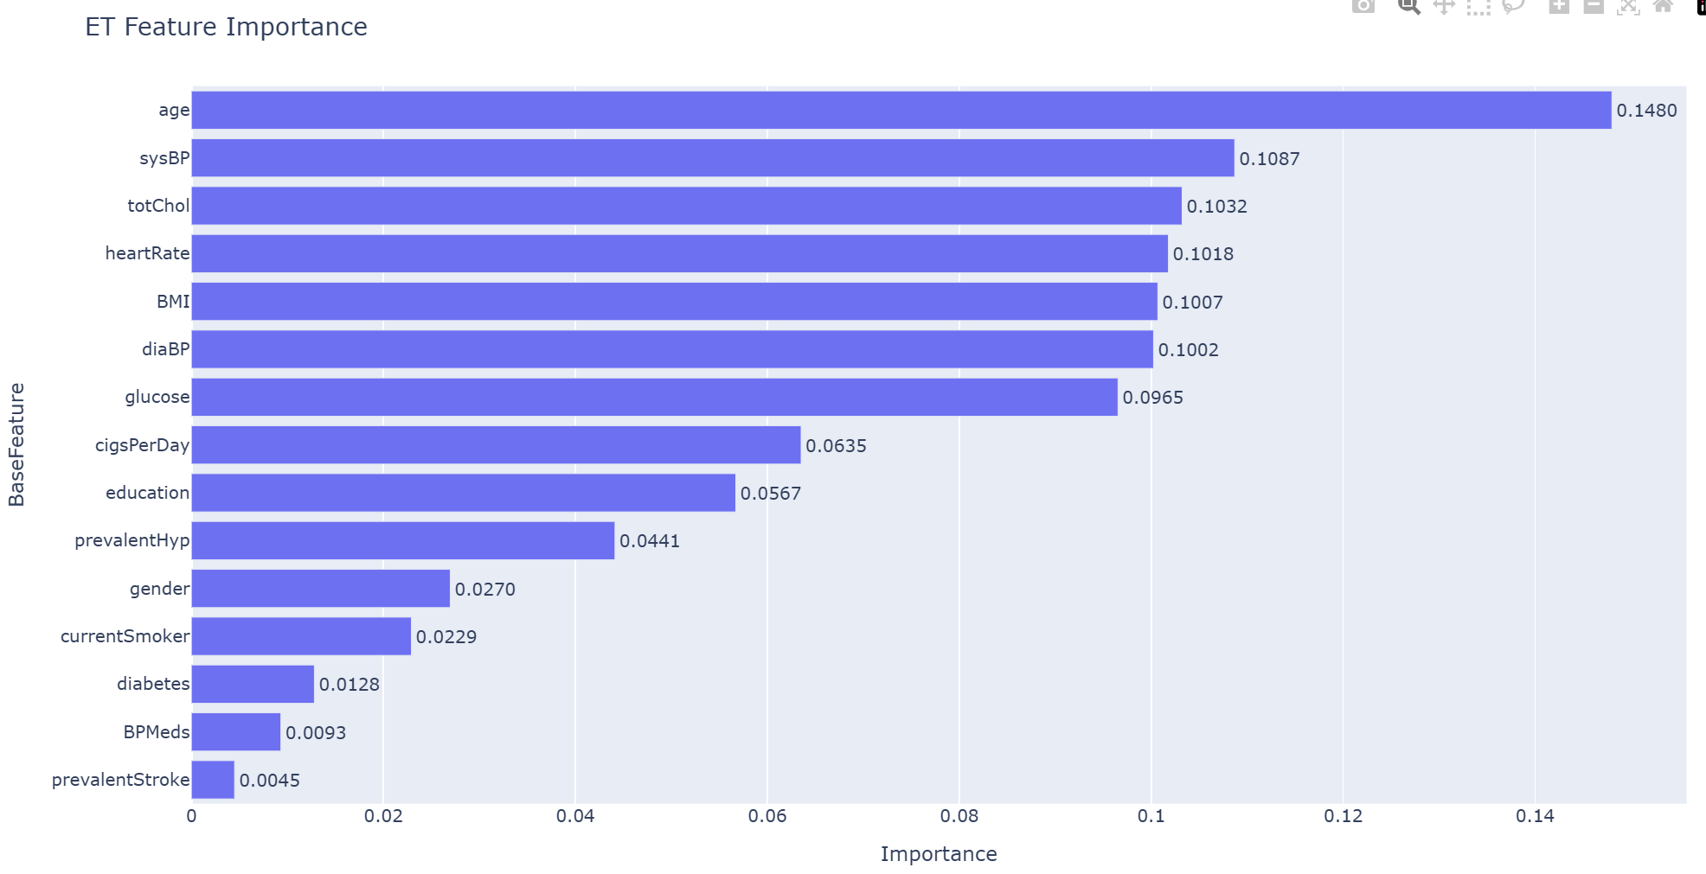
Feature Importance
Feature importance (ExtraTrees) cho thấy mô hình dự đoán CHD chủ yếu dựa vào age (quan trọng nhất), tiếp theo là các chỉ số huyết áp (sysBP, diaBP), mỡ máu (totChol), nhịp tim, BMI và glucose. Các yếu tố như hút thuốc, học vấn, giới tính, tiền sử bệnh/thuốc có ảnh hưởng thấp hơn trong mô hình này.

Slide 12
3. Data Processing
StandardScaler (chuẩn hoá dữ liệu số)
Khái niệm: Chuẩn hoá các biến số về cùng một thang đo.
Ý nghĩa: Giúp các feature như tuổi, huyết áp, cholesterol, BMI… không bị lệch do khác đơn vị/độ lớn, từ đó model học ổn định và công bằng hơn giữa các feature.
class_weight="balanced" (cân bằng trọng số lớp)
Khái niệm: Gán trọng số khác nhau cho từng lớp khi huấn luyện để bù cho dữ liệu mất cân bằng.
Ý nghĩa: Giảm thiên vị về lớp chiếm đa số (CHD=0), tăng khả năng phát hiện lớp hiếm (CHD=1), thường cải thiện Recall cho lớp dương tính.

Slide 13
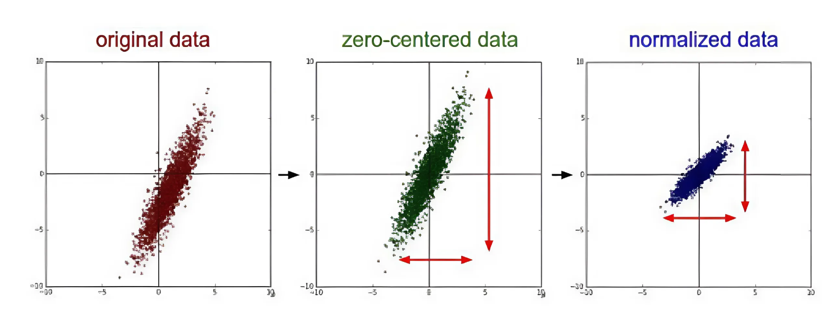
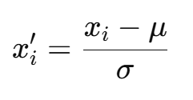
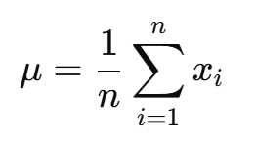
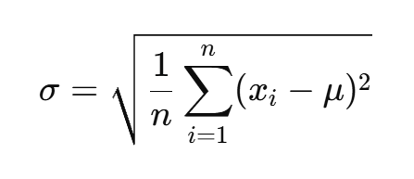
StandardScaler (Z-score standardization)
StandardScaler là kỹ thuật chuẩn hoá theo Z-score (standardization) trong tiền xử lý dữ liệu, dùng để tuyến tính hoá từng đặc trưng số sao cho chúng có trung bình (mean) xấp xỉ 0 và độ lệch chuẩn (standard deviation) xấp xỉ 1. Mục tiêu là đưa các biến về cùng thang đo, giúp các thuật toán nhạy với độ lớn của feature

Slide 14
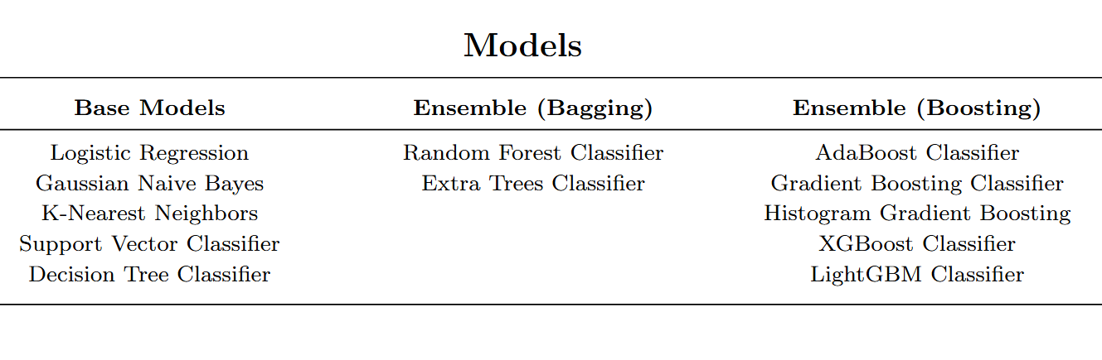
4. Models Training [Baseline]

Slide 15
Baseline Models
Logistic Regression
Gaussian Naive Bayes
K-Nearest Neighbors
Support Vector Classifier
Decision Tree Classifier

Slide 16
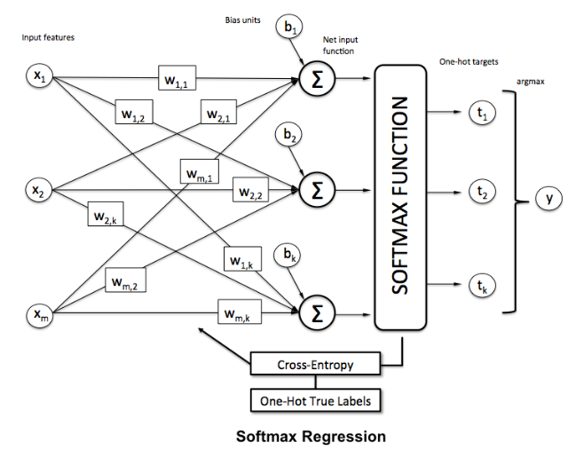
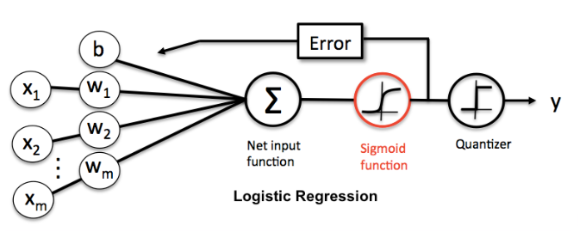
Logistic Regression
Hồi quy logistic là mô hình tuyến tính được sử dụng cho các nhiệm vụ phân loại, dự đoán xác suất của một đầu vào thuộc về một trong nhiều lớp bằng cách áp dụng hàm softmax hoặc hàm sigmoid

Slide 17

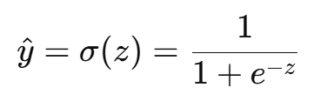
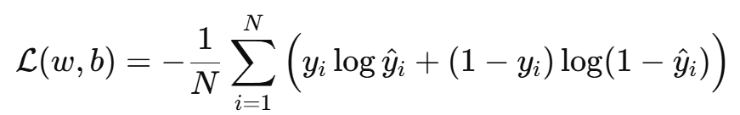
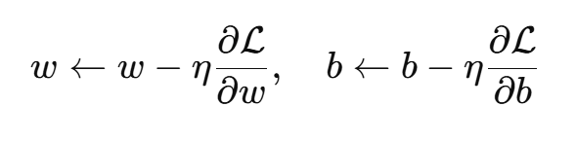
Behind the Scenes for Lo.R

Slide 18
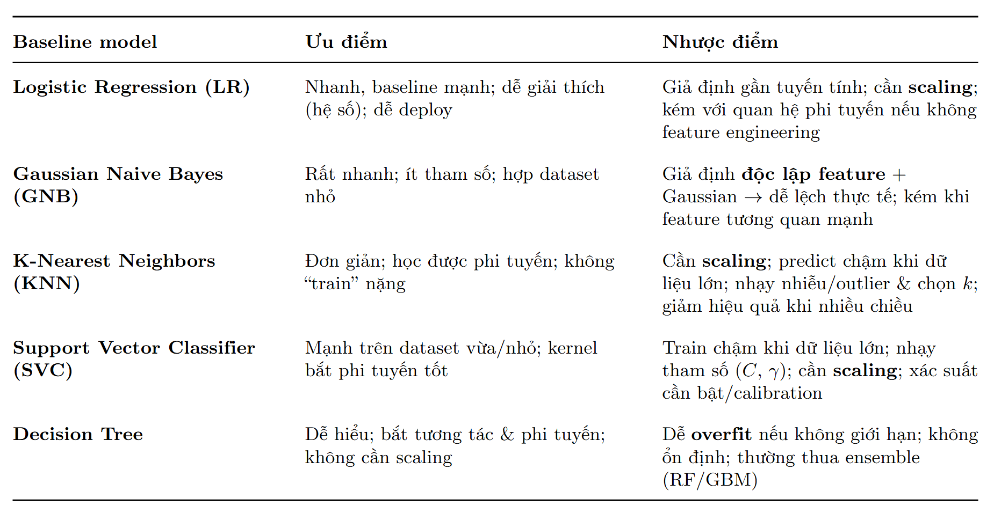
Baseline Models: Pros & Cons

Slide 19
Ensamble Learning

Slide 20
Bagging
Cách làm: train nhiều model độc lập trên các mẫu dữ liệu bootstrap (lấy mẫu có hoàn lại), rồi vote/average kết quả.
Mục tiêu: giảm variance, ổn định mô hình, hạn chế overfitting.
Ví dụ: Random Forest, Extra Trees.
Boosting
Cách làm: train model theo chuỗi, mỗi model sau tập trung sửa lỗi của model trước (tăng trọng số cho điểm bị dự đoán sai / fit phần dư).
Mục tiêu: giảm bias (và thường cũng giảm lỗi tổng), đạt độ chính xác cao.
Ví dụ: AdaBoost, Gradient Boosting, XGBoost, LightGBM, HistGB.
Stacking

Slide 21
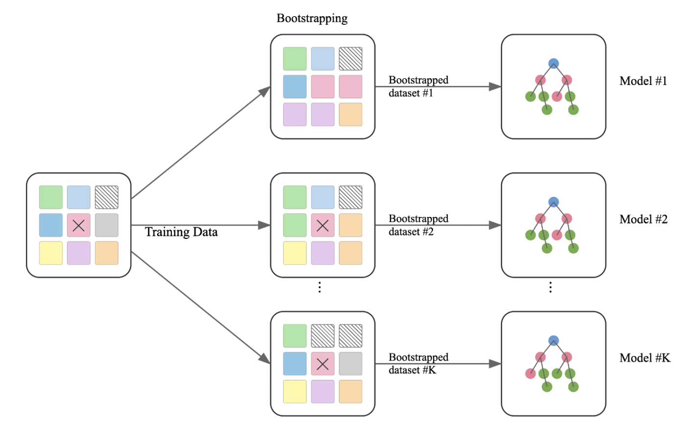
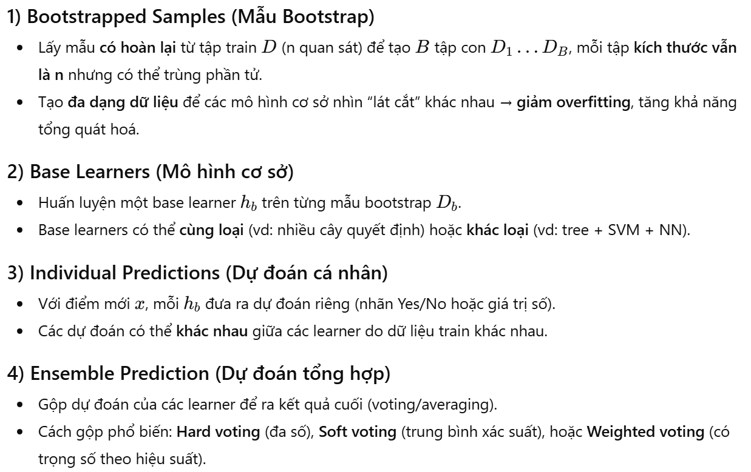
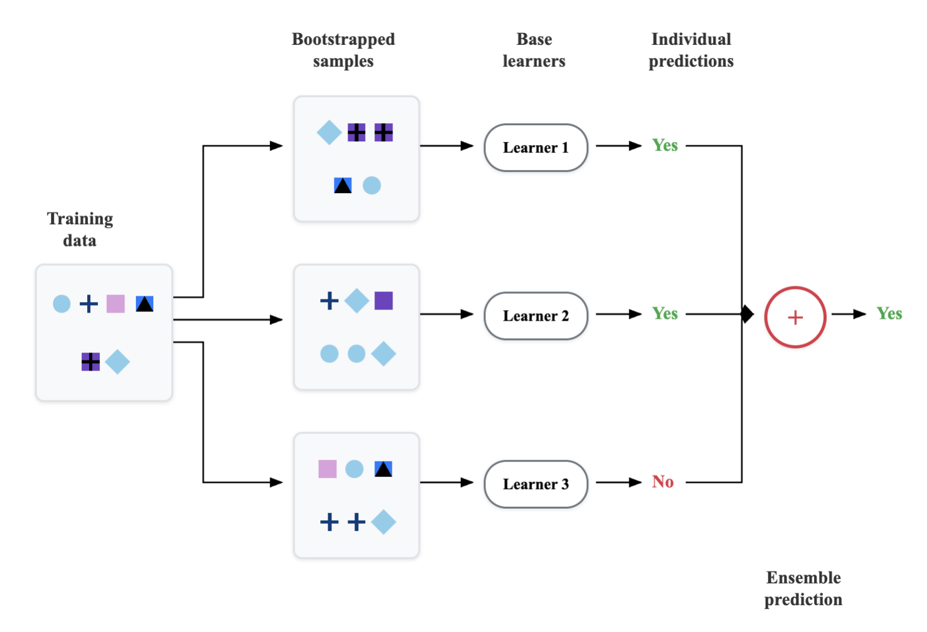
Bagging Algorithms
Ensemble Learning là một phương pháp học máy mạnh mẽ dựa trên nguyên lý kết hợp nhiều mô hình (được gọi là base learners) để tạo ra một mô hình tổng hợp có khả năng dự đoán chính xác hơn.

Slide 22
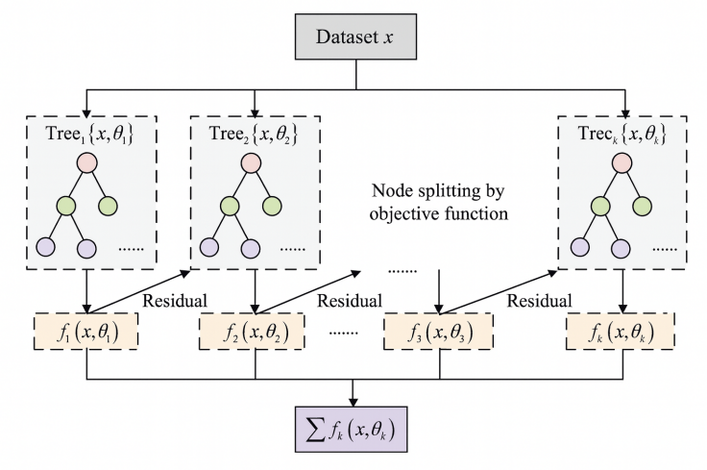
Boosting Algorithms
Boosting là một kỹ thuật ensemble kết hợp nhiều mô hình yếu được huấn luyện theo chuỗi tuần tự để tạo ra mô hình mạnh.
Mỗi mô hình mới được thêm vào để sửa lỗi của mô hình trước (tập trung vào mẫu khó hoặc tối ưu trực tiếp hàm mất mát/gradient), nên thường cho hiệu quả cao; ví dụ: AdaBoost, Gradient Boosting, XGBoost, LightGBM, CatBoost.
Ý tưởng chính của Gradient Boosting dựa trên hai nguyên tắc:
Boosting: Xây dựng mô hình mạnh từ việc kết hợp nhiều mô hình yếu
Gradient Descent: Sử dụng gradient descent trong không gian hàm để tối ưu hóa hàm mất mát

Slide 23
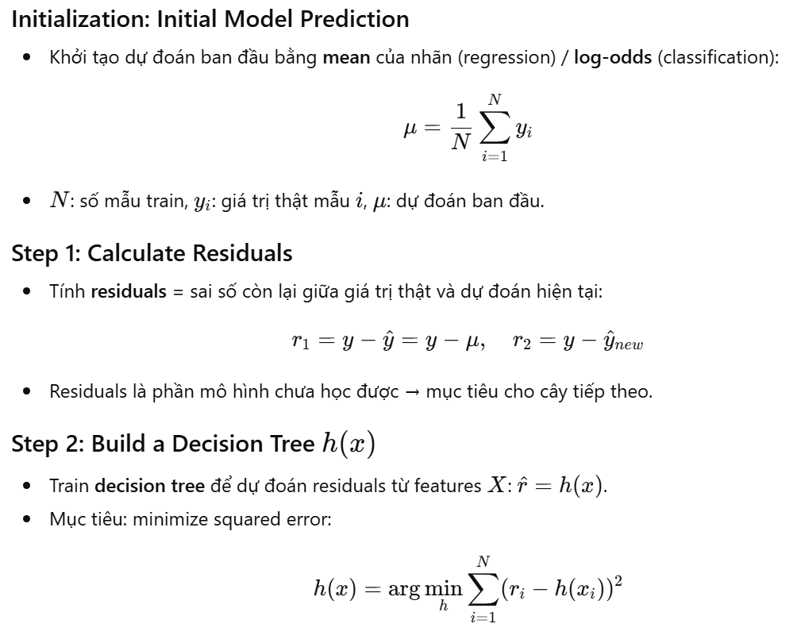
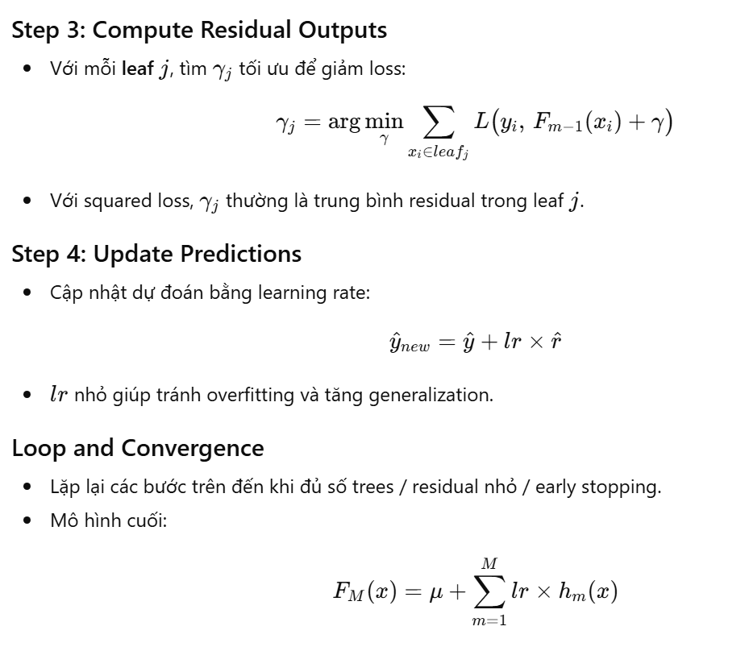
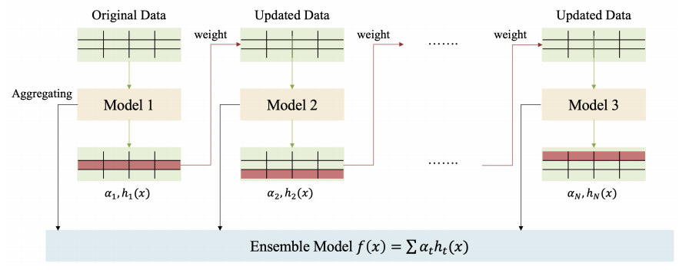

Slide 24
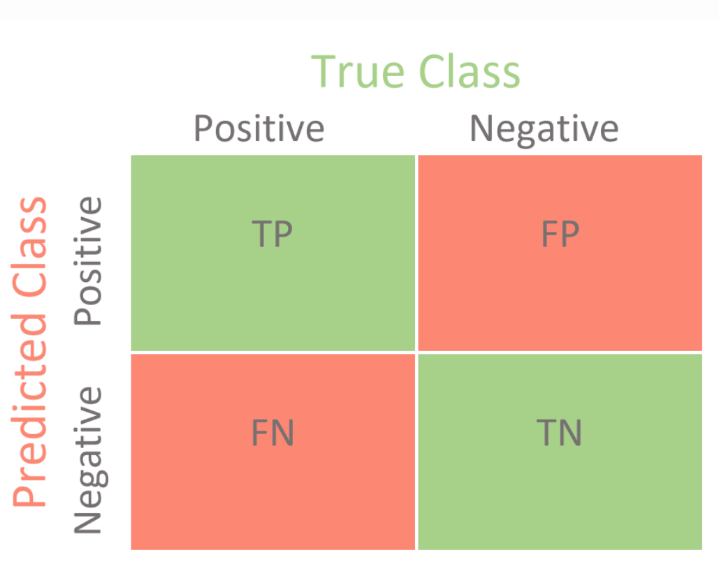

Classification Evaluation Metrics
Confusion Matrix (TP, FP, TN, FN)
Khái niệm. Ma trận nhầm lẫn (confusion matrix) là bảng 2×2 tóm tắt kết quả phân loại bằng cách đếm số dự đoán đúng/sai theo từng lớp. Đây là nền tảng để suy ra hầu hết các chỉ số đánh giá.
TP (True Positive): dự đoán có bệnh và thực tế có bệnh
FP (False Positive): dự đoán có bệnh nhưng thực tế không bệnh (báo động giả)
TN (True Negative): dự đoán không bệnh và thực tế không bệnh
FN (False Negative): dự đoán không bệnh nhưng thực tế có bệnh (bỏ sót)

Slide 25
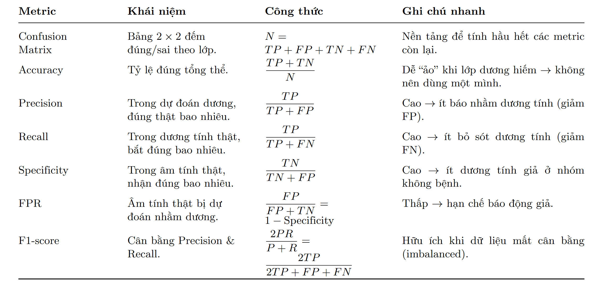
Classification Metrics Cheat Sheet

Slide 26
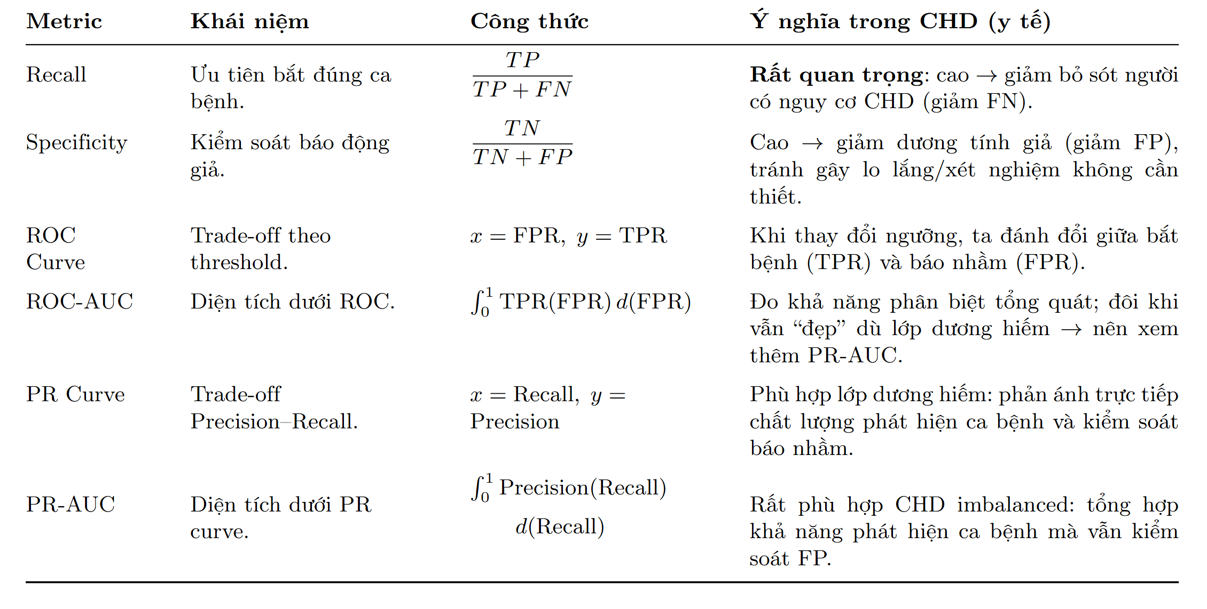
Medical-Specific Metrics & Curves for CHD

Slide 27
ROC Curve (Đường cong ROC)
Khái niệm: ROC curve là đồ thị thể hiện sự đánh đổi giữa TPR (Recall/Sensitivity) và FPR (tỷ lệ dương tính giả) khi ta thay đổi ngưỡng phân loại (threshold) trên điểm số/xác suất dự đoán của mô hình.
Ý nghĩa: Cho thấy model hoạt động thế nào trên nhiều threshold khác nhau và giúp chọn threshold phù hợp tuỳ mục tiêu (ưu tiên bắt bệnh hay giảm báo nhầm).
PR Curve (Đường cong Precision–Recall)
Khái niệm: PR curve là đồ thị thể hiện sự đánh đổi giữa Precision và Recall khi thay đổi threshold.
Ý nghĩa: PR curve đặc biệt hữu ích khi lớp dương tính hiếm (imbalanced) vì tập trung đánh giá chất lượng dự đoán trên lớp dương: vừa bắt được nhiều ca bệnh (Recall), vừa hạn chế báo động giả (Precision).
ROC-AUC
Khái niệm: ROC-AUC (Area Under the ROC Curve) là diện tích dưới đường ROC, dùng để tóm tắt khả năng phân biệt hai lớp của mô hình một cách tổng quát, không phụ thuộc vào một threshold cố định.
Ý nghĩa: AUC càng cao thì mô hình càng có xu hướng xếp hạng mẫu dương tính cao hơn mẫu âm tính. Tuy nhiên, với dữ liệu lệch lớp mạnh, ROC-AUC đôi khi vẫn “đẹp” nên thường cần xem thêm PR-AUC.
PR-AUC (Average Precision)
Khái niệm: PR-AUC là diện tích dưới PR curve, thường được báo cáo dưới dạng Average Precision (AP) để tóm tắt hiệu năng mô hình trên toàn bộ các threshold.
Ý nghĩa: PR-AUC càng cao thì mô hình càng tốt trong việc phát hiện lớp dương tính hiếm mà vẫn giữ dự đoán dương tính “đáng tin” (cân bằng giữa Recall và Precision), rất phù hợp cho bài toán y tế như dự đoán nguy cơ bệnh tim.

Slide 28
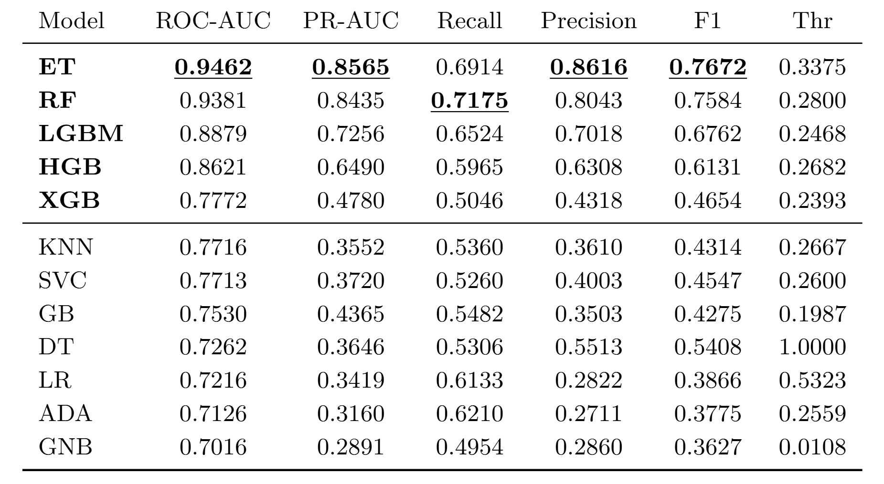
Baseline results Top-5 models are highlighted

Slide 29
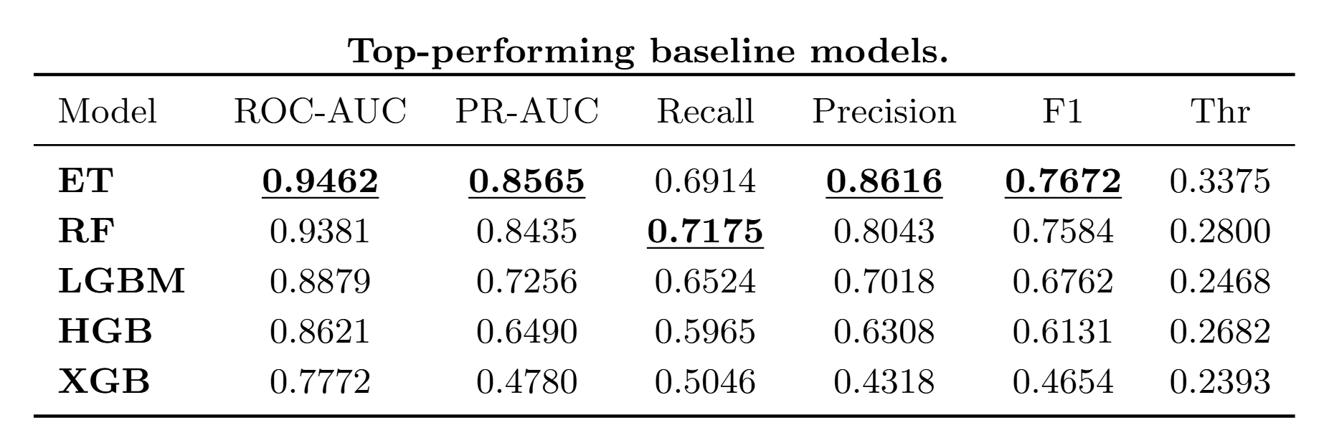
Top-5 models selected for tuning

Slide 30
5. Hyperparameter Tuning

Slide 31
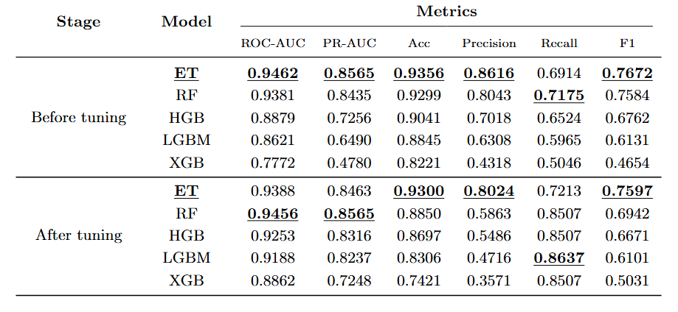
Before/After Tuning Metrics

Slide 32
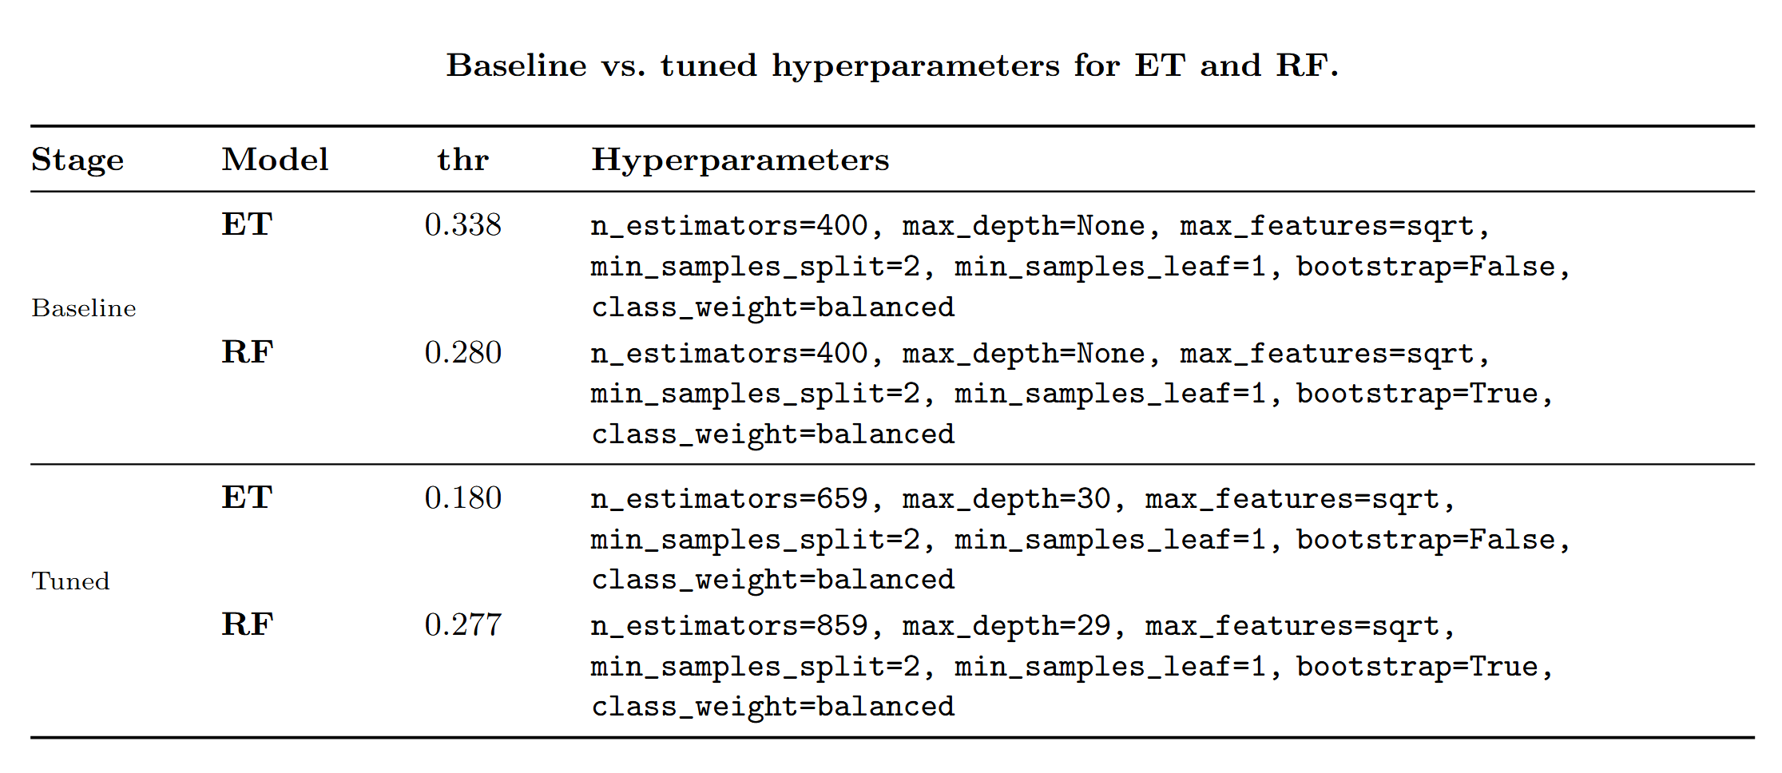
HyperParameter for Tuning

Slide 33
6. Evaluation on Testset

Slide 34
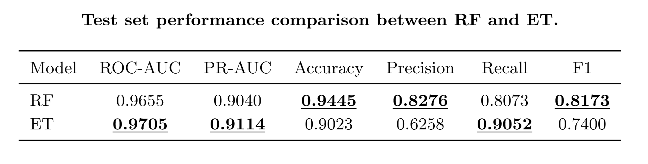

Slide 35
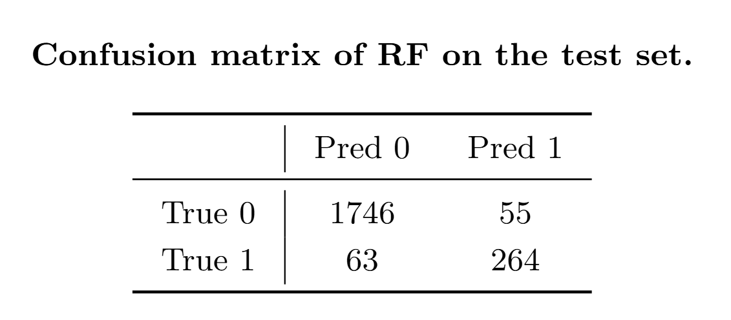
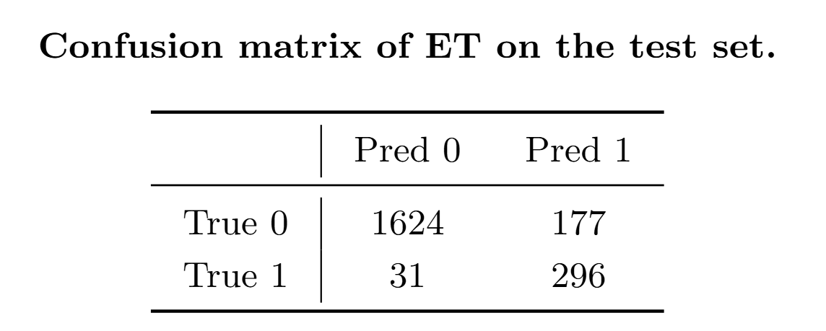

Slide 36
7. Demo Inference on Gradio

Slide 37
Thank You

